Slide 1

基于大数据平台的舆情热词分析
小组成员：陈子豪 李龙 孙辉泽

Slide 2
01
背景介绍
02
任务分工
03
架构设计
目录
04
环境搭建
05
数据采集
CONTENTS
06
数据处理
07
算法开发
08
结果展示

Slide 3
01
背景介绍

Slide 4
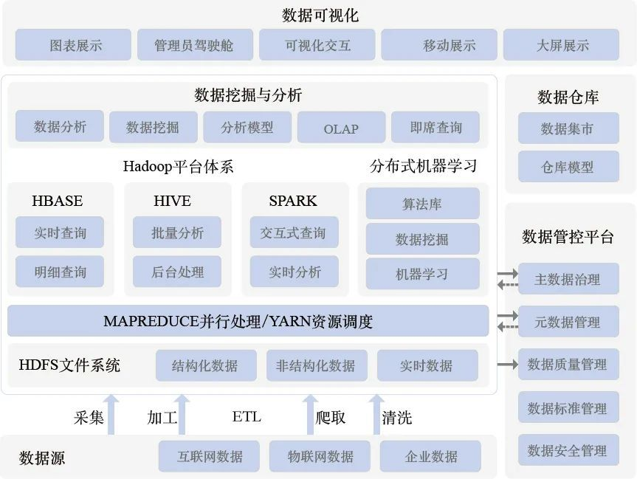

1 背景介绍
大数据平台是指为了处理高速涌现的大量多样化数据（大数据），使用分布式计算框架，建立计算集群，并在上面运行各种计算任务而构建的计算平台。
舆情是大众意见观点信息合集的总称，所以舆情工作主要是监测网上的各种舆情舆论信息，如媒体的议题、观点，网民的意见、建议、褒贬与评价等。
Notes:
<大数据平台定义><舆情定义>，
互联网+时代的来临，移动互联网技术的快速发展，并且在各个领域中应用，为其他行业的发展提供了技术支持。随时随地发布新闻、了解咨询、关注国计民生以及发表个人观点和看法成为新常态。
舆情的发生、发展、演化及传播等特点发生着翻天覆地的变化，与之相应的舆情监测、分析和决策方法日益成为公司部门关注的焦点。利用信息技术、舆情监测等方面理念、理论及方法对网络舆情的演化发展进行了大量研究，提出面向大数据的网络舆情监测：发现舆情主题，分析情感倾向，设计主题，传播趋势;采用数据挖掘技术在事前、事中和事后分三个阶段对舆情进行分析，对其风险进行评价，预测其发展趋势，及时提出预警。
大数据的出现和大数据平台的发展，为舆情的收集、分析和展示开拓了新空间、赋予了新的能力。

Slide 5
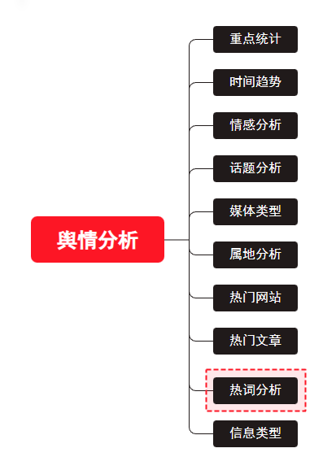
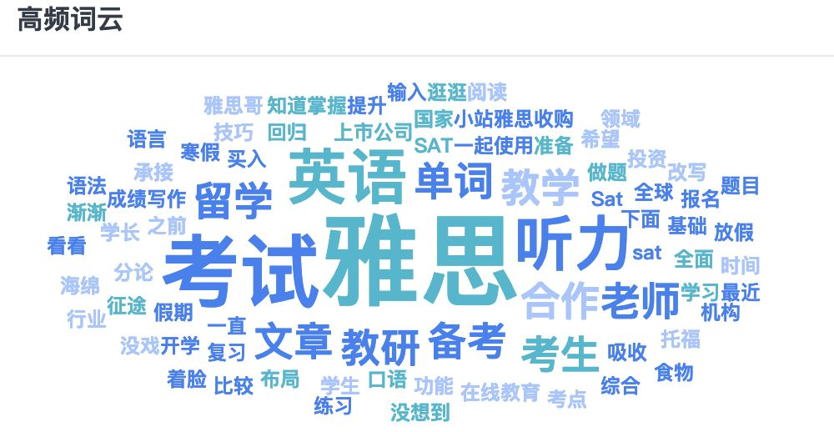
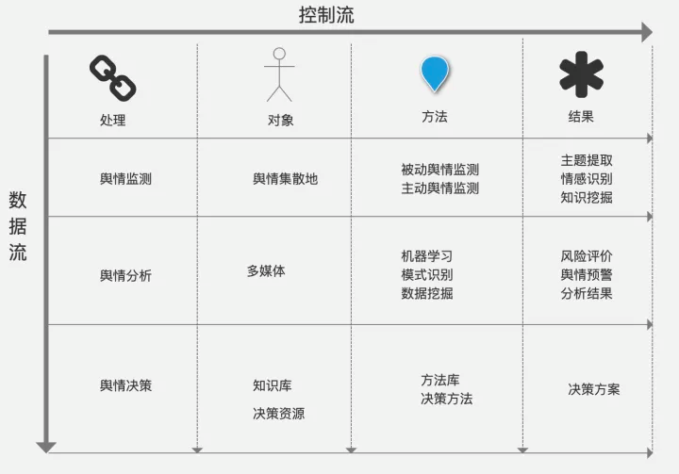
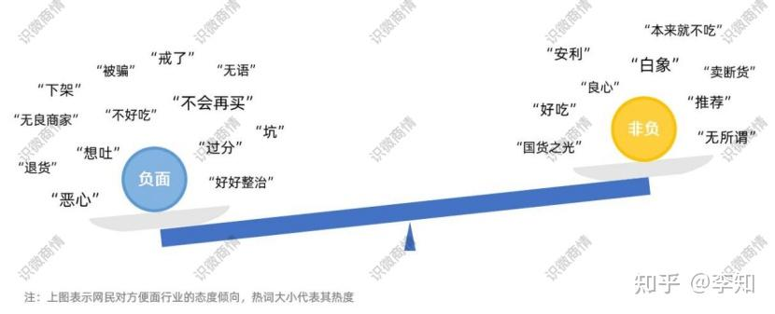
1 背景介绍
高频词云
基于大数据的舆情监控流程
词语情感倾向分析
舆情分析的内容
Notes:
目前基于大数据、人工智能等技术，舆情监控正逐渐构建技术闭环，以数据流将舆情的处理分为三个部分，舆情监测，舆情分析和舆情决策。 <舆情分析的内容> 热词分析又包括高频词云、词语情感倾向分析等内容。我们希望侧重其中的热词分析构建大数据平台，收集数据，并进行分析和展示。

Slide 6
02
任务分工

Slide 7
2 任务分工
1.架构设计
陈子豪 李龙 孙辉泽
2.环境搭建
孙辉泽
3.数据采集
陈子豪
4.数据处理
陈子豪 李龙 孙辉泽
5.算法开发
李龙

Slide 8
03
架构设计

Slide 9

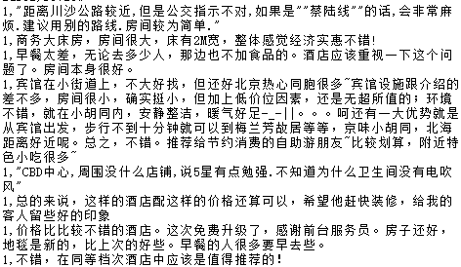
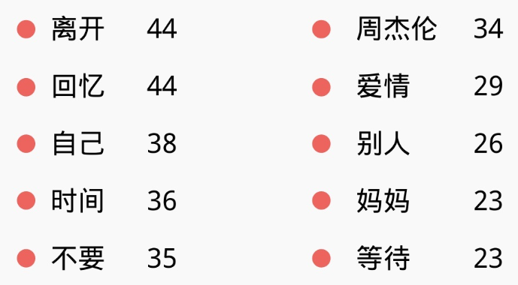
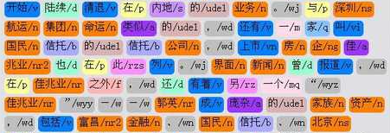
3 架构设计
数据采集
数据处理
数据存储
计算
分析与展示
数据清洗
HDFS
MapReduce
Hive
非结构化语料
分词
HDFS
词频统计
结果展示
Notes:
数据采集，采集开源数据集的中文新闻语料数据作为大数据分析的基础数据
数据处理，实现数据采集端的数据预处理流程，将原始语料进行数据清洗并进行中文分词
数据储存，将预处理的数据上传至HDFS，用于大数据计算
计算，设计算法使用Hadoop-Mapreduce计算架构完成词频统计和排序工作
分析与展示，将词频统计结果导入到Hive中，并设计前端页面进行展示。

Slide 10
04
环境搭建

Slide 11



3 架构设计
计算架构
Sqoop
Hue
HDFS
HBase
MapReduce
YARN
Hive
SuperSet
云服务器
Docker容器
虚拟hadoop节点
计算服务

Slide 12
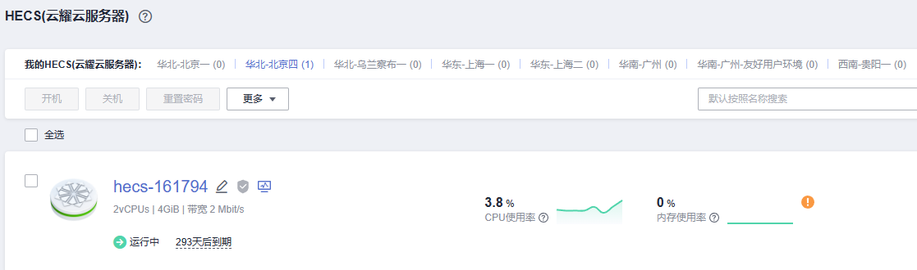
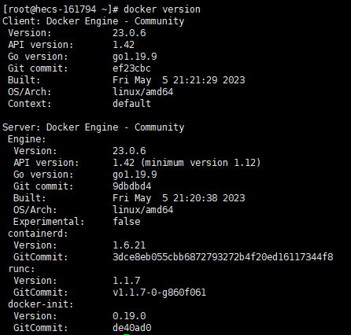
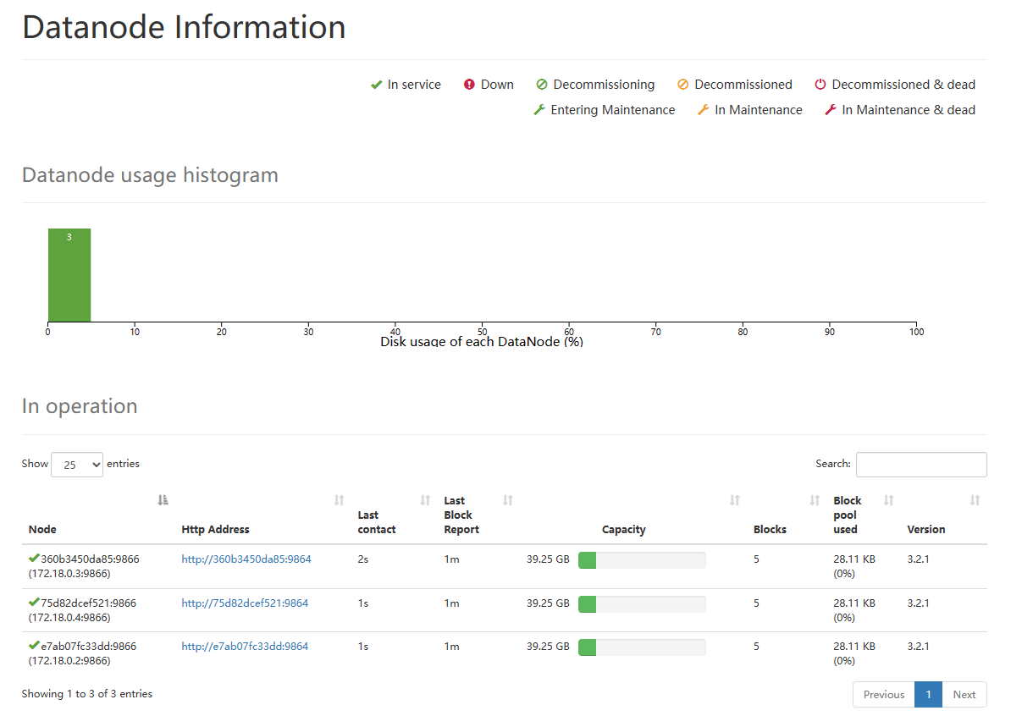
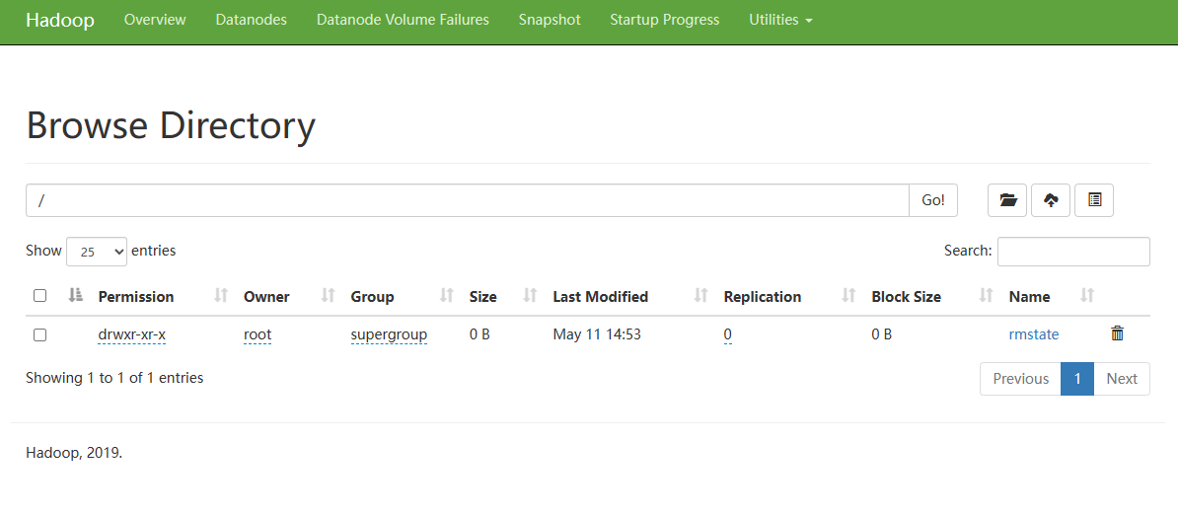
3 架构设计
Hadoop集群结构
ResourceManager
NodeManager
Docker
NameNode
HistoryManager
云服务器配置： 2核 4GB内存 2Mb带宽 操作系统：CentOS 7.9 64bit
DataNode1
DataNode3
DataNode2
Docker环境
Hadoop和HDFS管理界面http://123.249.6.46:9870/

Slide 13
05
数据采集

Slide 14
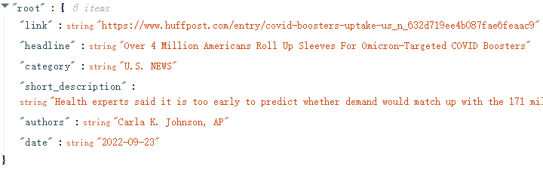
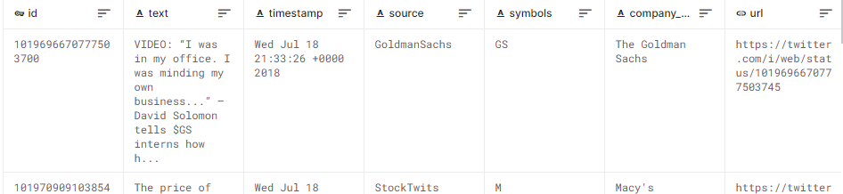
4 数据采集
数据集来源：Kaggle
1. 英文
News Category Dataset：
该数据集搜集了从2012-2022十年间的
Huffpost上的新闻标题，并按搜集来源
进行了简单的分类。
Financial Tweets：
该数据集关注网民的舆论意见，通过程
序自动搜集了部分有公司关键词的tweet
条文。
News Category Dataset (json)
Financial Tweets (csv)

Slide 15
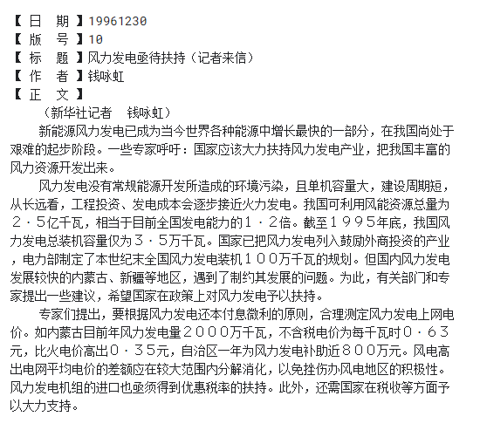
4 数据采集
数据集来源：Kaggle
2. 中文
Categorised News Dataset from
Fudan University (465MB)
由不同文件夹划分了十几个主题，
每个主题内的新闻由txt文件保存，
具体内容如右图所示。

Slide 16
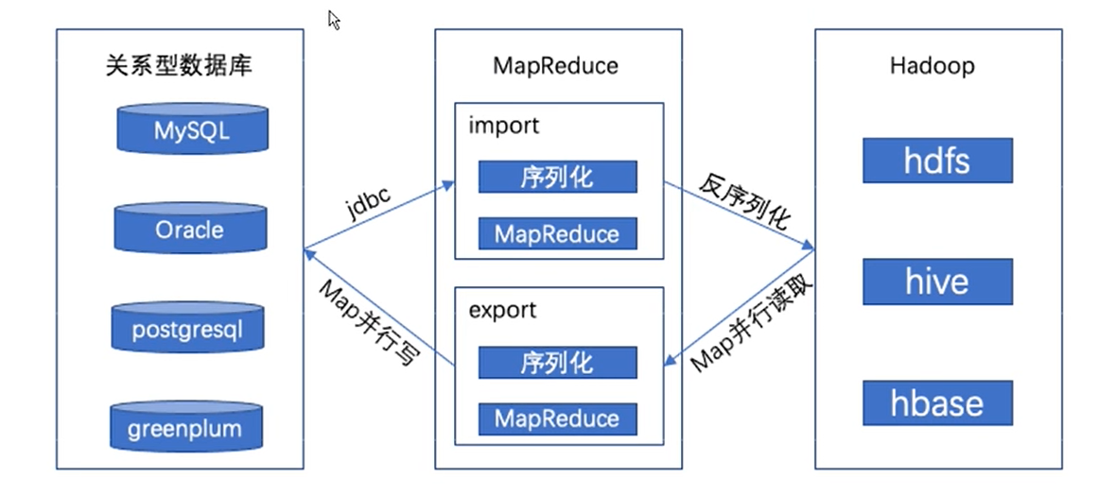
4 数据采集
应用选择：Sqoop

Slide 17
05
数据处理

Slide 18
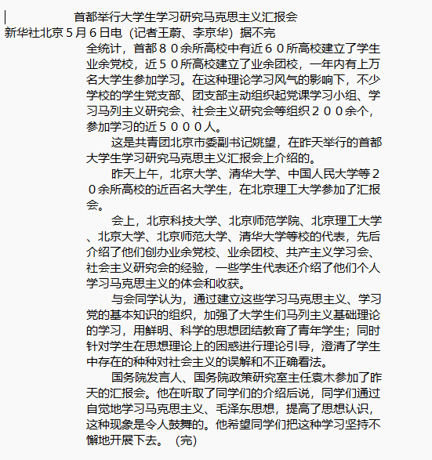
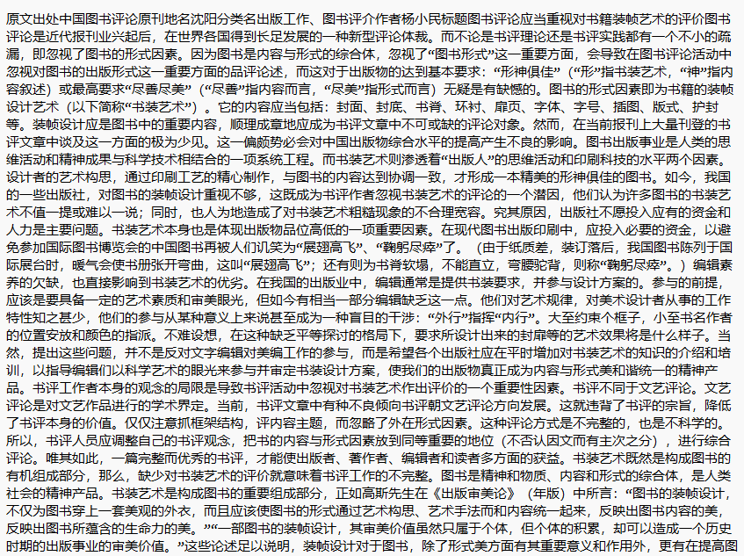
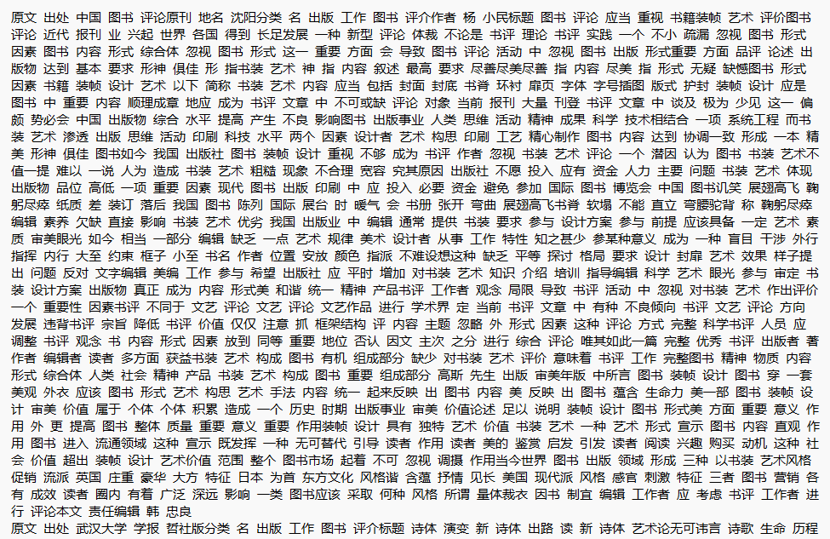
5 数据处理
数据清洗
去掉语料中的所有空格、制表符、回车、数字和字母，只保留汉字和标点。
分词
调用python的jieba中文分词库，将连续的语料划分为词语，并根据停用词库，过滤一些常用的停用词，使分词得到的大部分词语有明确含义。
可本地分词后上传，也可使用Hadoop-streaming完成在线分词。

Slide 19
07
算法开发

Slide 20
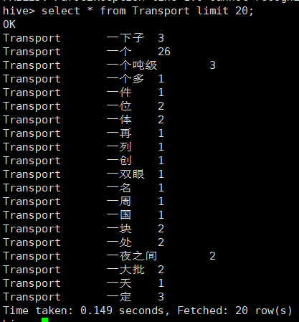
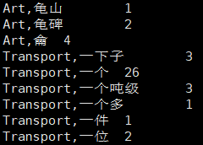
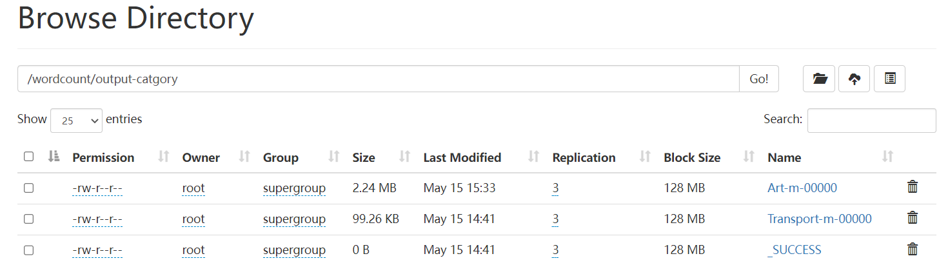
7 算法开发
WordCount
基于WordCount任务对分词结果进行处理。结果文件为一个txt文件，通过类名区分该分词结果所在的新闻类别。
结果划分
针对WordCount产生的结果文件part-r-00000，利用MapperReduce根据每一行的类别标志将各个类别的结果分别提取到不同的文件。
结果存储
将上述处理结果存储到Hive当中，以便做词云展示。

Slide 21
08
结果展示

Slide 22
谢谢

